Slide 1
ABBA
OS SERVIÇOS ABBA · 6 DE 7
Sistemas gerenciados —
a operação com presença
Sistema sem dono definha.
ABBA — CONSULTORIA DE INTELIGÊNCIA ARTIFICIAL
ABBASERVICES.COM.BR

Slide 2
O QUÊ
Operamos o que construímos.
Monitoramento, correção e evolução contínua dos sistemas em produção — e um ritual semanal de 20 minutos com quem decide, para que a diretoria veja o retorno, não apenas sinta que ele existe.
A manutenção não é um seguro. É onde a prova acontece.
ABBA — CONSULTORIA DE INTELIGÊNCIA ARTIFICIAL
ABBASERVICES.COM.BR

Slide 3
POR QUÊ
Ver o retorno — não sentir que ele existe.
A maioria das empresas que investe em IA não consegue dizer o que mudou. Não porque não mudou — porque ninguém combinou antes o que seria mudança, nem mediu depois.
A operação gerenciada resolve isso na raiz: nenhuma decisão entra sem métrica combinada antes, e toda decisão vira resultado medido depois.
ABBA — CONSULTORIA DE INTELIGÊNCIA ARTIFICIAL
ABBASERVICES.COM.BR

Slide 4
COMO
Presença com prazo, evolução sem surpresa.
Alertas de máquina o tempo todo — os sistemas são vigiados continuamente; incidentes críticos têm canal de emergência e prazos de resposta combinados por severidade.
Ritual semanal de 20 minutos — curto por desenho: o que mudou, o que precisa de decisão, o que vem — com quem decide na sala.
Evolução contínua dentro do mês — ajustes e melhorias dentro do combinado; o que exceder vira projeto cotado antes — nunca fatura-surpresa.
Relatório mensal — projetado versus realizado, sempre — o retorno da IA em número, todo mês.
ABBA — CONSULTORIA DE INTELIGÊNCIA ARTIFICIAL
ABBASERVICES.COM.BR

Slide 5
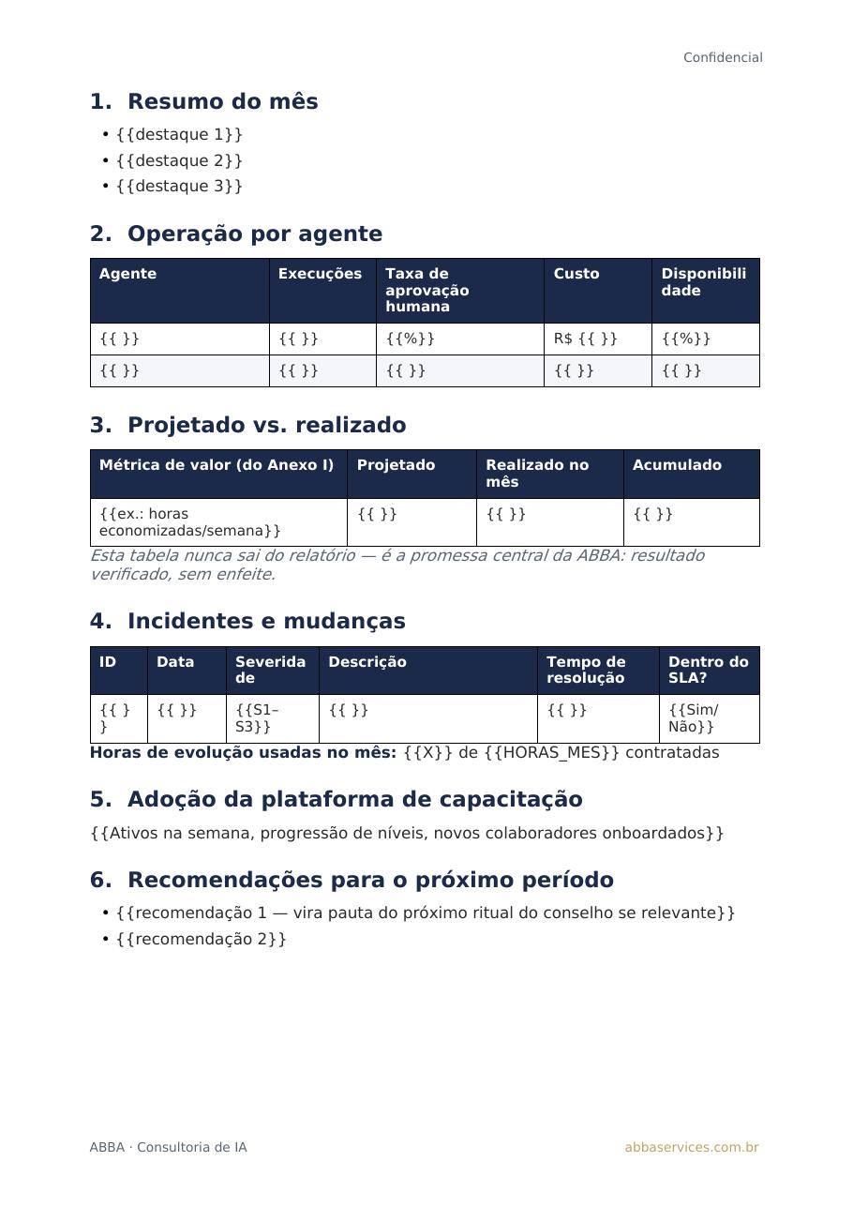
O QUE FICA COM VOCÊ
O diário de decisões.
Toda decisão entra num diário: métrica combinada antes, resultado medido depois, assinado por gente. Incluindo o que não funcionou.
É o registro que prova, mês a mês, o que a IA está devolvendo — e que transforma a conversa de renovação em leitura de resultados, não em ato de fé.
O relatório mensal — projetado vs. realizado, sempre.
ABBA — CONSULTORIA DE INTELIGÊNCIA ARTIFICIAL
ABBASERVICES.COM.BR

Slide 6
O ENCAIXE NA JORNADA
De onde nascem as próximas decisões.
A operação gerenciada mantém vivo o que a construção entregou — e o diário que ela produz é exatamente a matéria-prima do Conselheiro de IA: recomendações novas nascem de resultados medidos, não de tendências de mercado.
CONTATO@ABBASERVICES.COM.BR
ABBA — CONSULTORIA DE INTELIGÊNCIA ARTIFICIAL
ABBASERVICES.COM.BR

